Slide 1
ГОБУЗ «Кольская ЦРБ» детское поликлиническое отделение поликлиники г. Кола
Тема проекта: Организация проведения ЭКГ-, Rq-исследований, спирографии у детского населения
главный врач Гришко Б.В.

Slide 2
Детское отделение поликлиники обеспечивает лечебно-профилактическую помощь детям до 18 лет (17 лет 11мес. 29 дн.).
Обслуживаемое детское население г. Кола – более 2100 детей
Консультативная и лечебная помощь всех профилей оказывается всему детскому населению района, а это более 9300 детей.

Slide 3
Проблемы, послужившие основанием для вступления в проект
В рамках реализации регионального проекта Мурманской области «Развитие системы оказания первичной медико-санитарной помощи» в ГОБУЗ «Кольская ЦРБ» издан Приказ № 83 от 31.01.2020г. «О реализации мероприятий проекта «Новая поликлиника».
На реализацию взято направление о функциональной диагностике детскому населению г.Кола:
«Организация проведения ЭКГ-, Rg – исследований, спирографии у детского населения»
Разработаны и утверждены паспорт проекта, план – график по реализации комплексных мероприятий.
Проведен анализ текущей ситуации. Разработаны и графически оформлены текущие карты процессов. Проведен поиск и выявление проблем по каждому направлению. По итогам разработаны и графически оформлены целевые карты процессов. Выполнено внедрение улучшений, по результатам которого проведен анализ.

Slide 4
Приказ 31.01.20.
Карточка
Дорожная карта
План - мероприятий
Окончание проекта

Slide 5
Паспорт проекта
«Организация проведения ЭКГ-, Rg- исследований, спирографии у детского населения»
Заказчик проекта: Пациенты Процесс: проведение ЭКГ, Rg-исследований, спирографии детям Границы процесса: от момента направления на исследование (ЭКГ, Rg-исследования, спирография) до окончания исследования Руководитель проекта: Главный врач ГОБУЗ «Кольская ЦРБ» Гришко Б.В. Состав рабочей группы: Буркова Е.Н. – заведующая отделением организации медицинской помощи несовершеннолетним в образовательных организациях, Девяткина Л.И. – заведующая детским отделением поликлиники, Проскурина Л.Н. – старшая медицинская сестра детского отделения поликлиники, Сучкова И.И. – заведующая хозяйством поликлиники, Мишина С.Н. – администратор детского отделения поликлиники | Обоснование выбора: 1. Длительный срок ожидания проведения ЭКГ-исследования, планового Rg-исследования. 2. Пересечение потоков детского и взрослого населения при проведении ЭКГ-исследования, спирографии, Rg-исследований. 3. Пересечение потоков «здоровых» и «больных» детей при проведении ЭКГ-исследования спирографии, Rg- исследований. 4. Наличие очередей пациентов у ЭКГ-кабинета, Rg-кабинета, кабинета спирографии в связи с отсутствием предварительной записи на исследование.
Цели и плановый эффект: | Ключевые события: 1.Формирование паспорта проекта − 30.03.2020 2.Анализ текущей ситуации ‒ 30.03.2020-10.04.2020: разработка текущей карты процесса, выявление проблем − 30.03.2020-02.04.2020; разработка целевой карты процесса − 03.04.2020-06.04.2020; разработка плана мероприятий реализации проекта − 07.04.2020-10.04.2020; 3.Kick -off встреча – 13.04.2020; 4.Внедрение улучшений – 14.04.2020-30.04.2020; 5.Закрепление результатов и закрытие проекта – 06.05.2020-20.05.2020.
Показатель | Текущий | Целевой
Время ожидания ЭКГ – исследования детям, дней | 7 | Не более 3
Время ожидания проведения планового Rg детям, дней | Более 14 | Не более 7
Доля ЭКГ-, Rg-, спирографии по предварительной записи, % | 0 | Не менее 80
Количество ЭКГ-, вполняемых детям в неделю | 10 | 20

Slide 6
Общие сведения о проекте
Цель: повышение доступности функциональной диагностики детям, сократить сроки ожидания и ликвидировать очереди у кабинетов.
Причины выбора:
1. Длительный срок ожидания проведения ЭКГ-исследования, планового Rg-исследования.
2. Пересечение потоков детского и взрослого населения при проведении ЭКГ-исследования, спирографии, Rg-исследований.
3. Пересечение потоков «здоровых» и «больных» детей при проведении ЭКГ-исследования спирографии, Rg- исследований.
4. Наличие очередей пациентов у ЭКГ-кабинета, Rg-кабинета, кабинета спирографии в связи с отсутствием предварительной записи на исследование.
Было | Стало
Число ЭКГ – исследований в неделю - 10 | Число ЭКГ – исследований в неделю - 20
Время ожидания ЭКГ – 7 дней | Время ожидания ЭКГ – не более 3 дней
Время ожидания планового Rg – более 14 дней | Время ожидания планового Rg – не более 7 дней

Slide 7
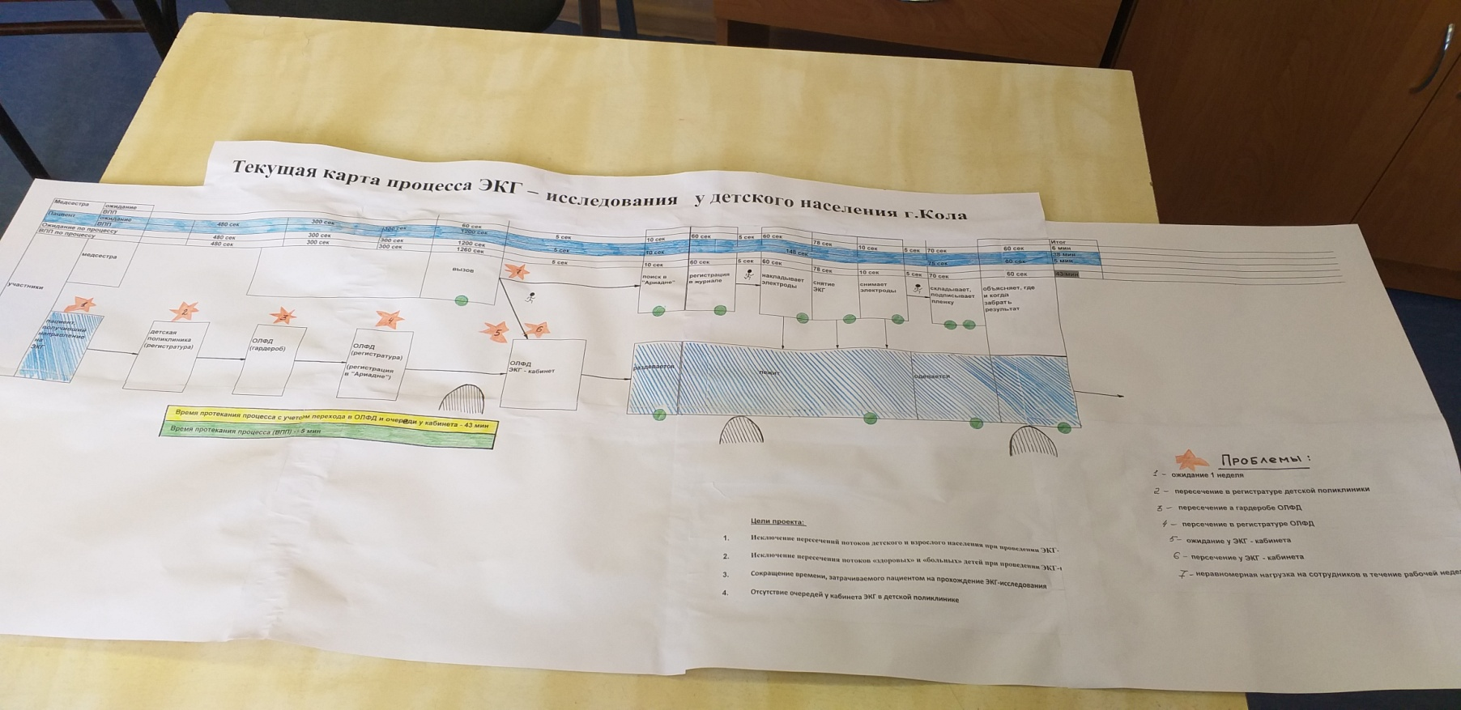
Карта текущего состояния процесса

Slide 8
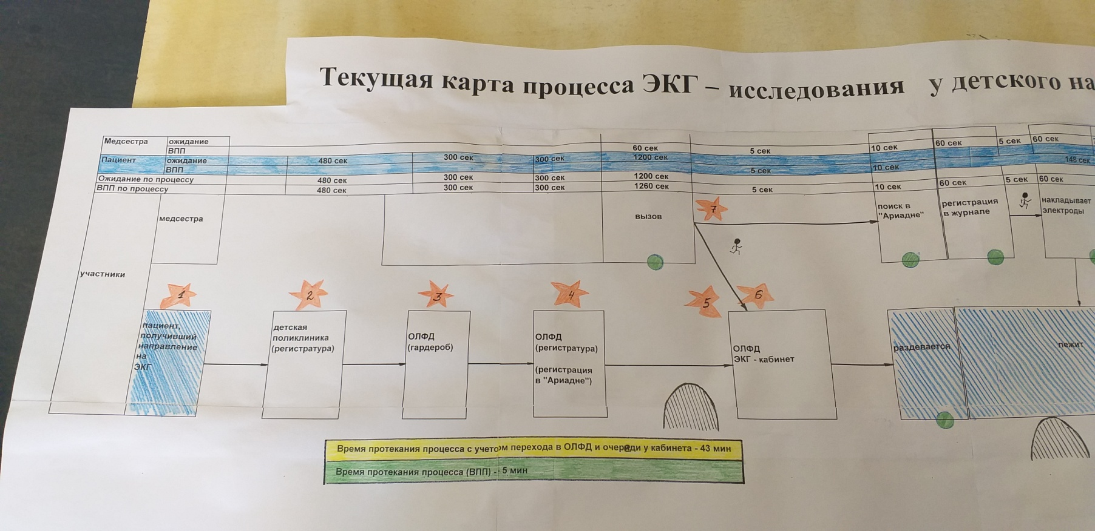
Карта текущего состояния процесса

Slide 9
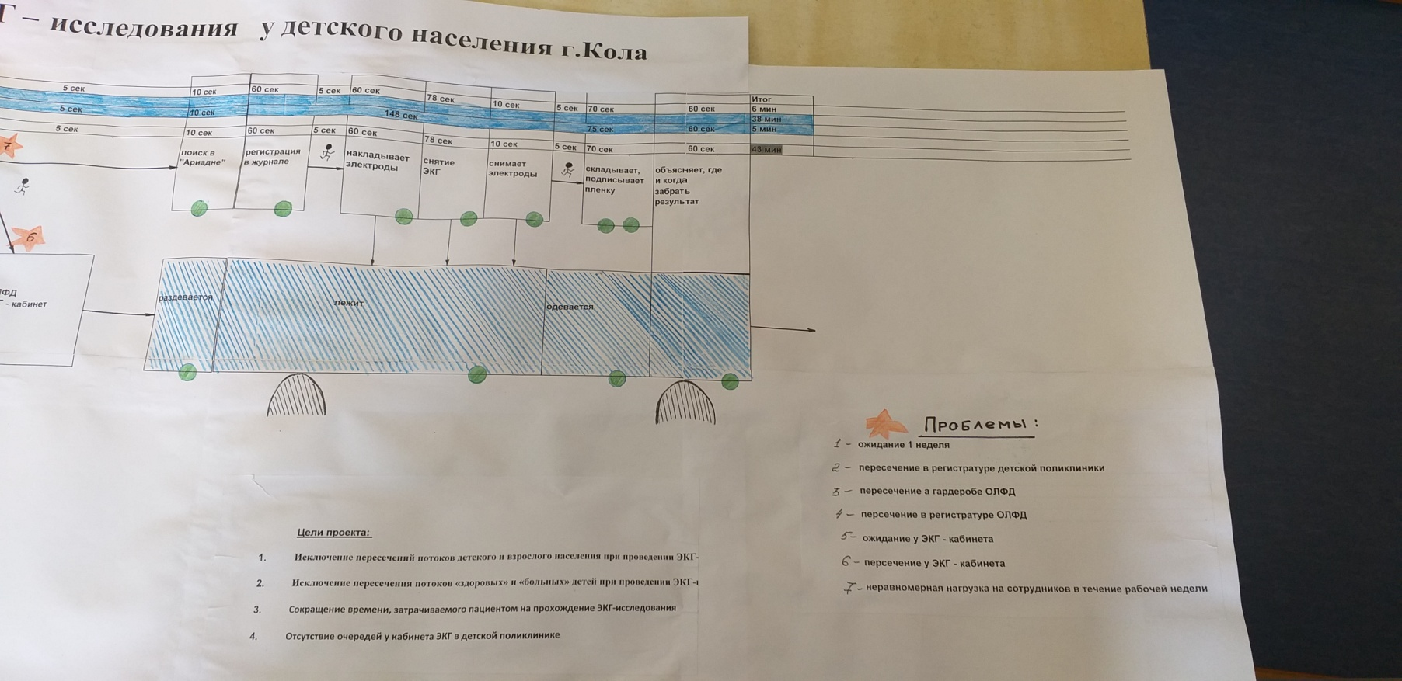
Карта текущего состояния процесса

Slide 10
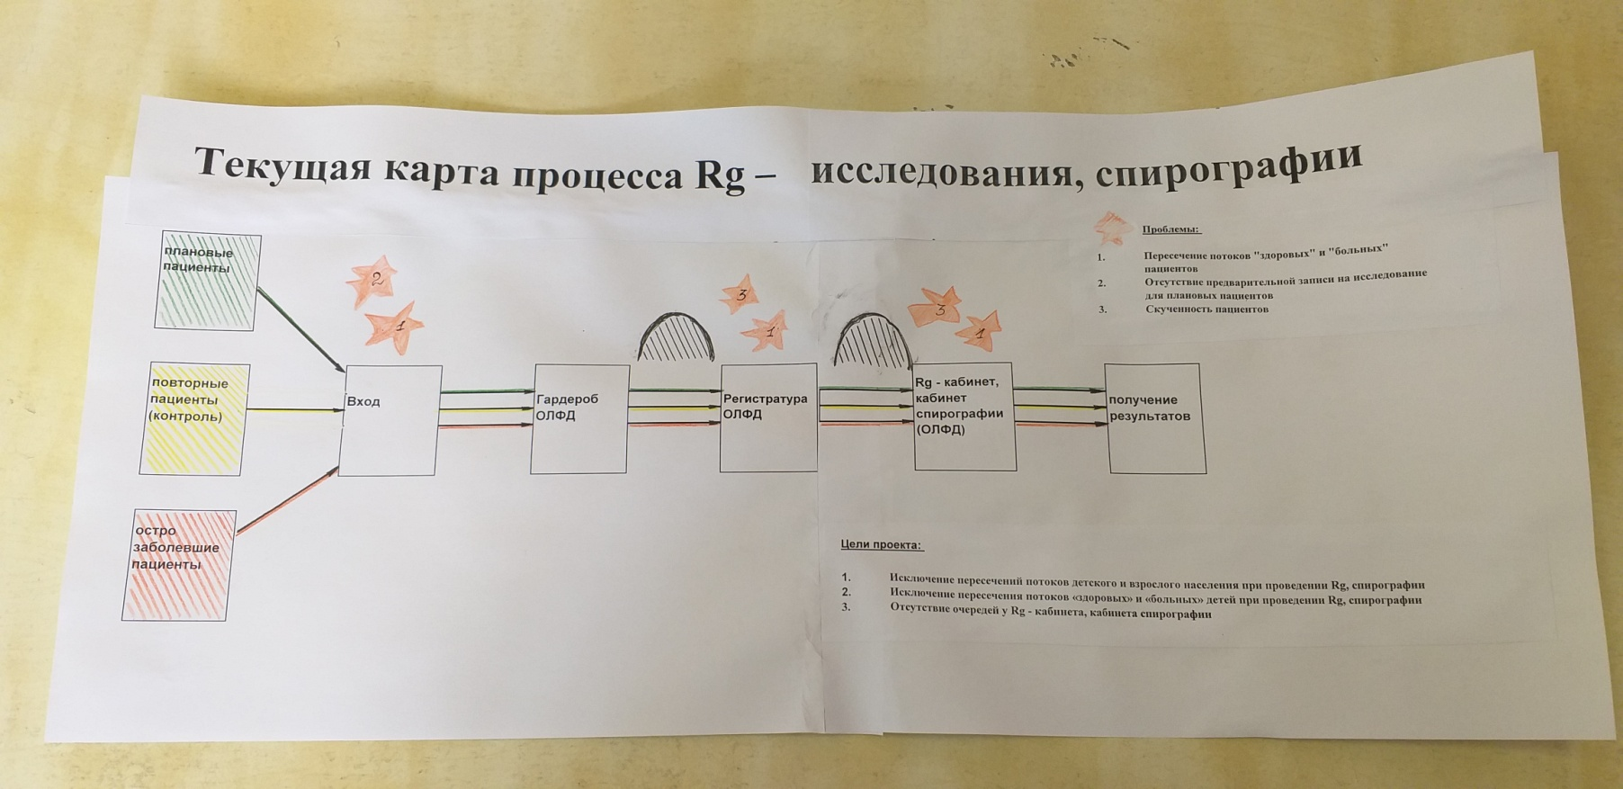
Карта текущего состояния состояния процесса

Slide 11
Карта текущего состояния состояния процесса

Slide 12
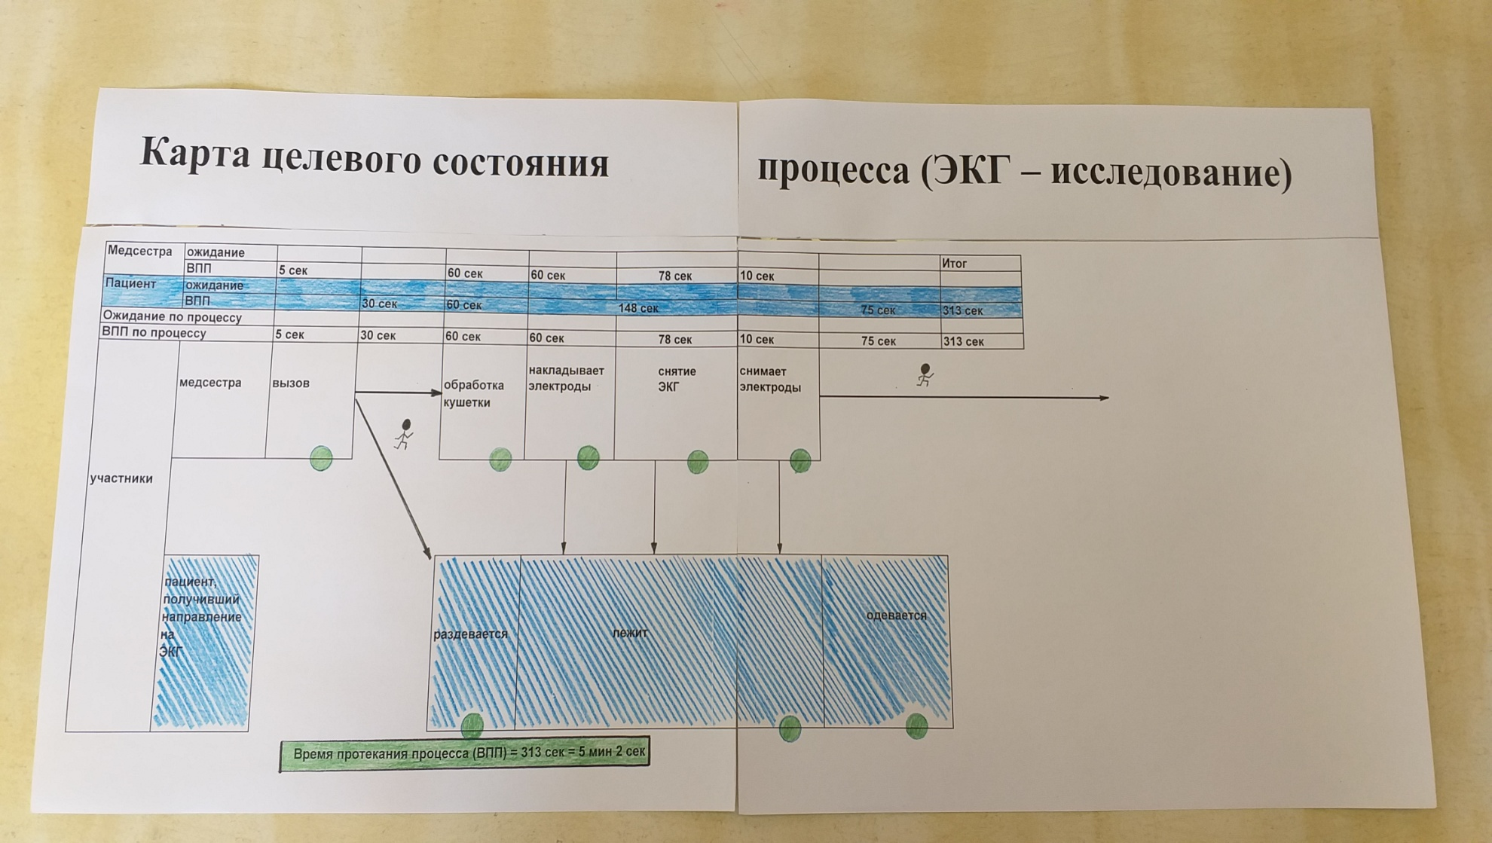
Карта целевого состояния процесса

Slide 13
Карта целевого состояния процесса

Slide 14
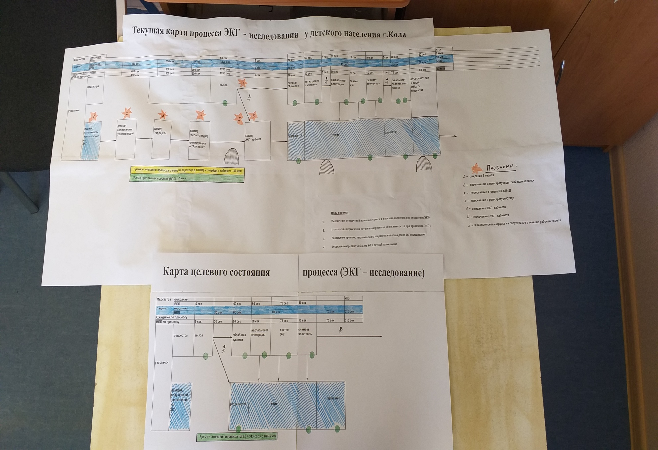

Slide 15
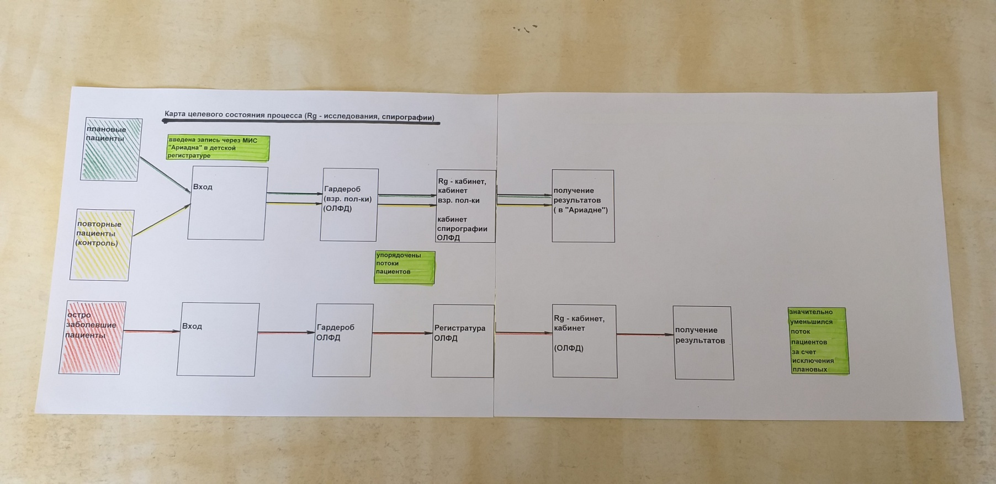
Карта целевого состояния процесса

Slide 16
Карта целевого состояния процесса

Slide 17
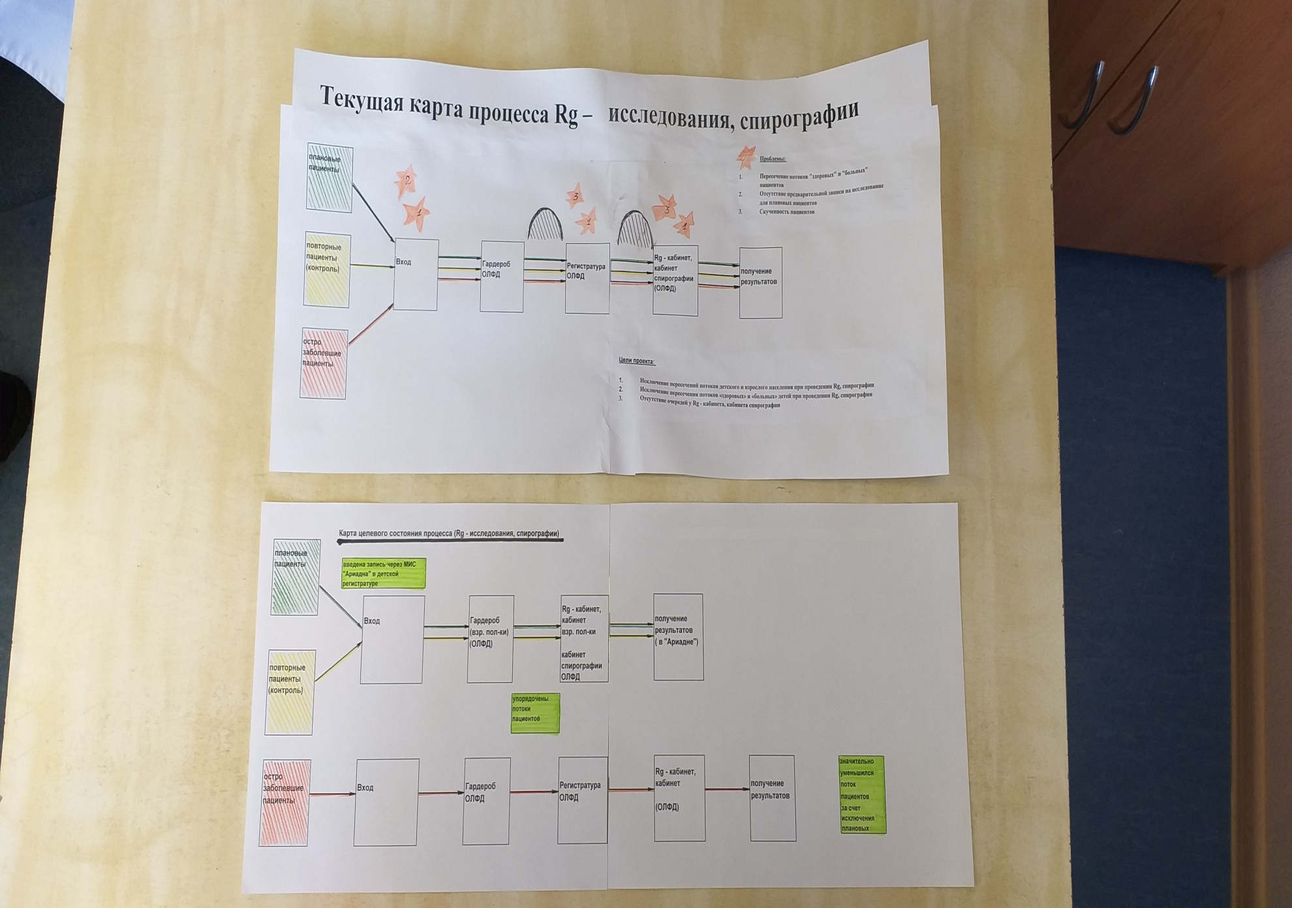

Slide 18
План – мероприятий (ключевые моменты)
Проведение ЭКГ - исследования детям в детской поликлинике
Срок ожидания ЭКГ – исследования 3 дня (выполнение исследования 2 раза в неделю – вторник, пятница)
Предварительная запись на ЭКГ – исследование в МИС «Ариадна»
Проведение планового Rg – исследования детям в Rg – кабинете взрослой поликлиники по предварительной записи
Проведение спирографии детям по предварительной записи.

Slide 19
План мероприятий по реализации проекта
«Организация проведения ЭКГ-, Rg – исследований, спирографии у детского населения»
№ | Краткое описание проблемы | Мероприятие по решению | Ответственные | Срок реализации | Ожидаемый результат
1 | Потеря пациентами времени, из – за длительного ожидания в очереди в регистратуру дет.поликлиники в часы пик. | Информирование пациентов о порядке прохождения ЭКГ – исследования, Rg – исследования, спирометрии детям дежурным администратором регистратуры. | Зав. поликлиникой (организация). Дежурный администратор регистратуры (реализация). Старшая медсестра поликлиники (контроль). | До 01.04.2020года. | 1. Повышение уровня удовлетворенности пациентов порядком оказания МП.
2 | Потеря пациентами времени, затрачиваемого ими на переход в отделение ОЛФД (соседнее здание) | Размещение ЭКГ – кабинета в детской поликлинике г.Кола | Зав. отделением организации мед.помощи несовершеннолетним в ОО (организация). Зав. хозяйством (реализация). Старшая медсестра поликлиники (контроль). | До 08.04.2020 года. | 1.Сокращение времени, затраченного пациентами на ЭКГ - исследование 2.Повышение уровня удовлетворенности пациентов порядком оказания МП.
3 | Пересечение потоков взрорслых и детей у кабинета ЭКГ, спиро-, Rg - кабинета | Размещение ЭКГ – кабинета в детской поликлинике г.Кола, Проведение ЭКГ - исследования, спирометрии, планового Rg - исследования по предварительной записи в МИС «Ариадна» | Зав. отделением организации мед.помощи несовершеннолетним в ОО (организация). Зав. хозяйством (реализация). Старшая медсестра поликлиники (контроль). | До 08.04.2020 года. | 1.Разделение потоков взрослых и детей. 2.Повышение качества оказания МП.
4 | Большое количество пациентов на ЭКГ – исследование, Rg - исследование | Проведение ЭКГ – исследования детям 2 раза в неделю + в дни прохождения профилактических медосмотров несовершеннолетним (Итого от 2 до 4 раз в неделю) Проведение планового Rg – исследования детям во взрослой поликлинике г.Кола по предварительной записи в МИС «Ариадна» | Зав. отделением организации мед.помощи несовершеннолетним в ОО (организация). Старшая медсестра поликлиники (контроль). | До 08.04.2020 года. | 1.Сокращение количества пациентов, обращающихся на ЭКГ – исследование, Rg - исследования в 1 прием 2.Повышене доступности ЭКГ – исследования, Rg - исследования 3.Сокращение времени, затраченного пациентами на исследование 4.Повышение уровня удовлетворенности пациентов порядком и качеством оказания МП.

Slide 20
Достигнутые результаты
Количество ЭКГ - исследований, выполняемых детям в неделю, единиц

Slide 21
Достигнутые результаты
Сроки ожидания ЭКГ – исследований, дней

Slide 22
Достигнутые результаты
Время ожидания проведения планового Rg – исследования детям, дней

Slide 23
Достигнутые результаты
Показатель, единица измерения | Значение до реализации проекта | Целевое значение в паспорте | Факт после реализации проекта | Число измерений показателя после реализации проекта
Количество ЭКГ – исследований, выполняемых детям в неделю, единиц | 10 | 20 | 20 | 10
Сроки ожидания ЭКГ – исследований, дней | 7 | 3 | 3 | 10
Время ожидания проведения планового Rg – исследования детям, дней | Более 14 | Не более 7 | 5-7 | 10

Slide 24
Достигнутые результаты
В ходе реализации проекта «Организация проведения ЭКГ-, Rg – исследований, спирографии у детского населения» удалось:
Организовать проведение ЭКГ - исследования детям в детской поликлинике, а не в ОЛФД
Определить срок ожидания ЭКГ – исследования 3 дня (выполнение исследования 2 раза в неделю – вторник, пятница)
Ввести предварительную запись на ЭКГ – исследование в МИС «Ариадна»
Организовать проведение планового Rg – исследования детям в Rg – кабинете взрослой поликлиники по предварительной записи
Организовать проведение спирографии детям по предварительной записи.

Slide 25
Достигнутые результаты
Всё это позволило:
Исключить пересечение потоков детского и взрослого населения при проведении ЭКГ исследования, спирографии, Rg – исследований;
исключить пересечения потоков «здоровых» и «больных» детей;
сократить время, затрачиваемого пациентом на прохождение ЭКГ – исследования, спирографии, Rg – исследований;
Избежать отсутствия очередей у кабинета ЭКГ, спирографии, Rg – кабинета;
повысить удовлетворенность пациентов условиями предоставления и качеством медицинской помощи.

Slide 26
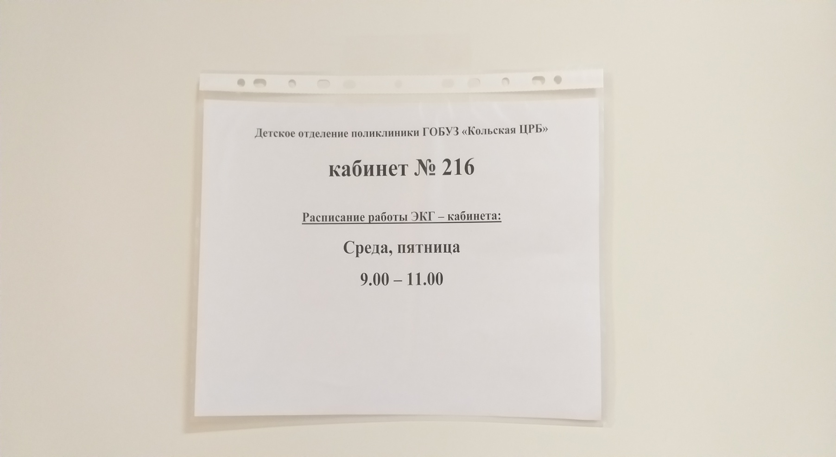
Фотоматериалы по проекту

Slide 27
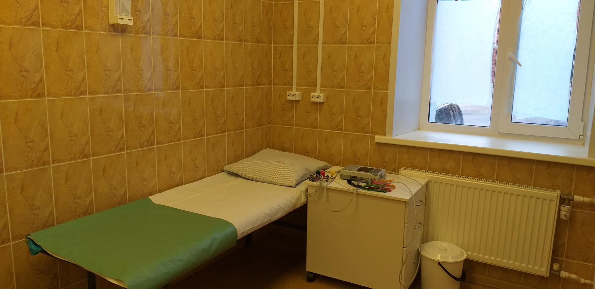
Фотоматериалы по проекту

Slide 28
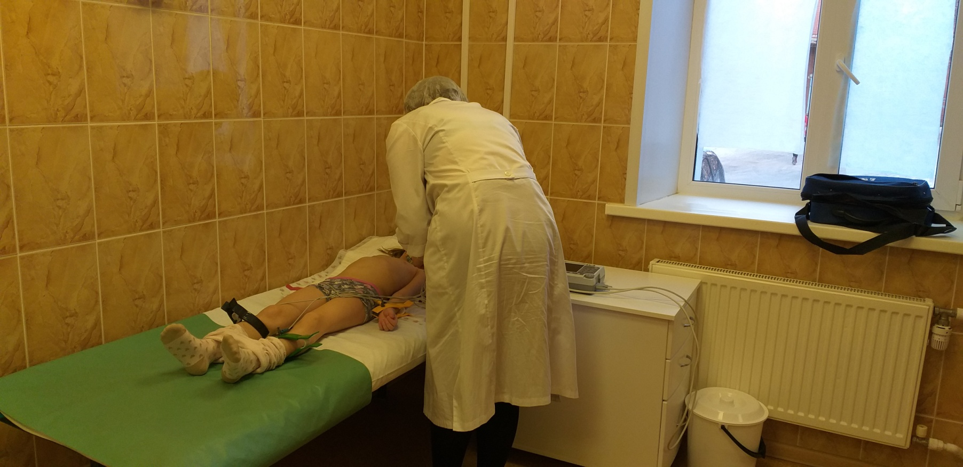
Фотоматериалы по проекту

Slide 29
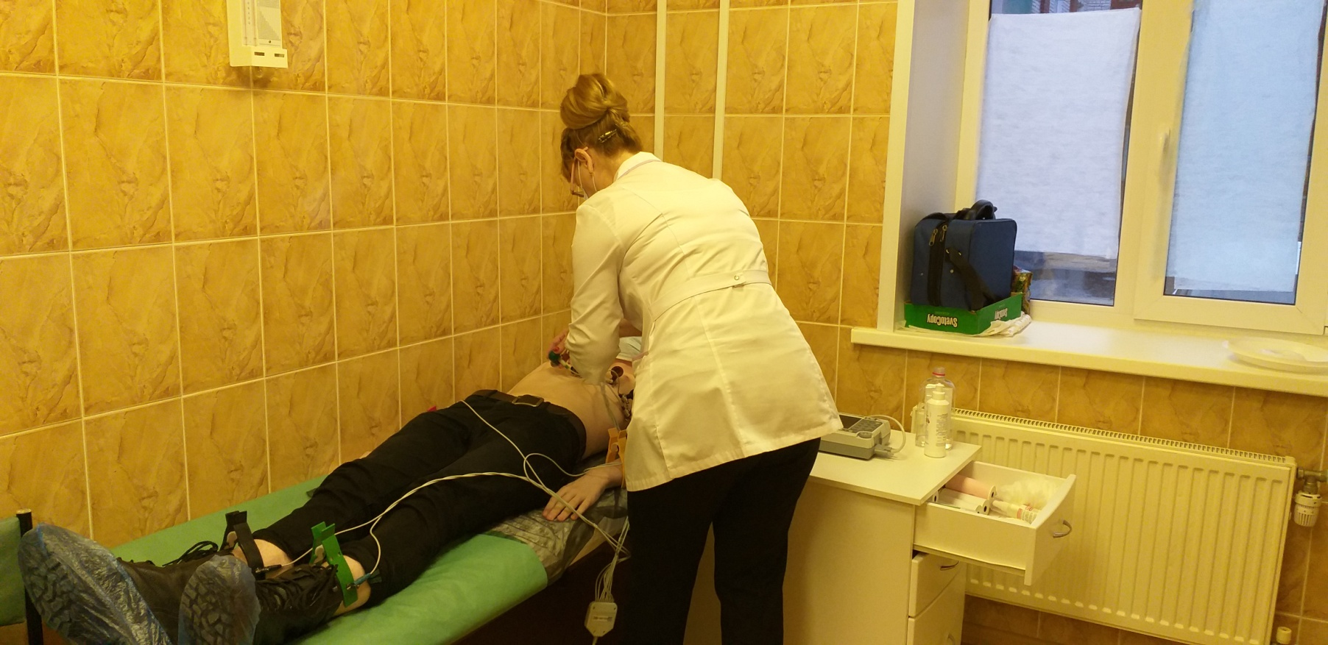
Фотоматериалы по проекту

Slide 30
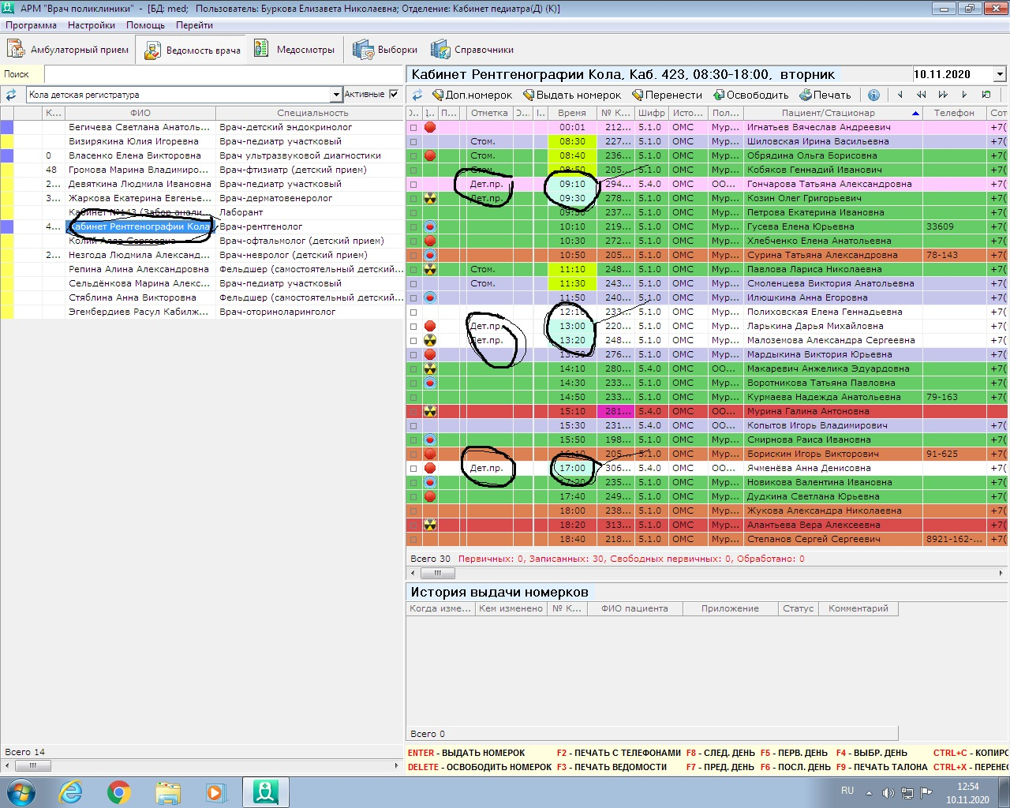
Фотоматериалы по проекту

Slide 31
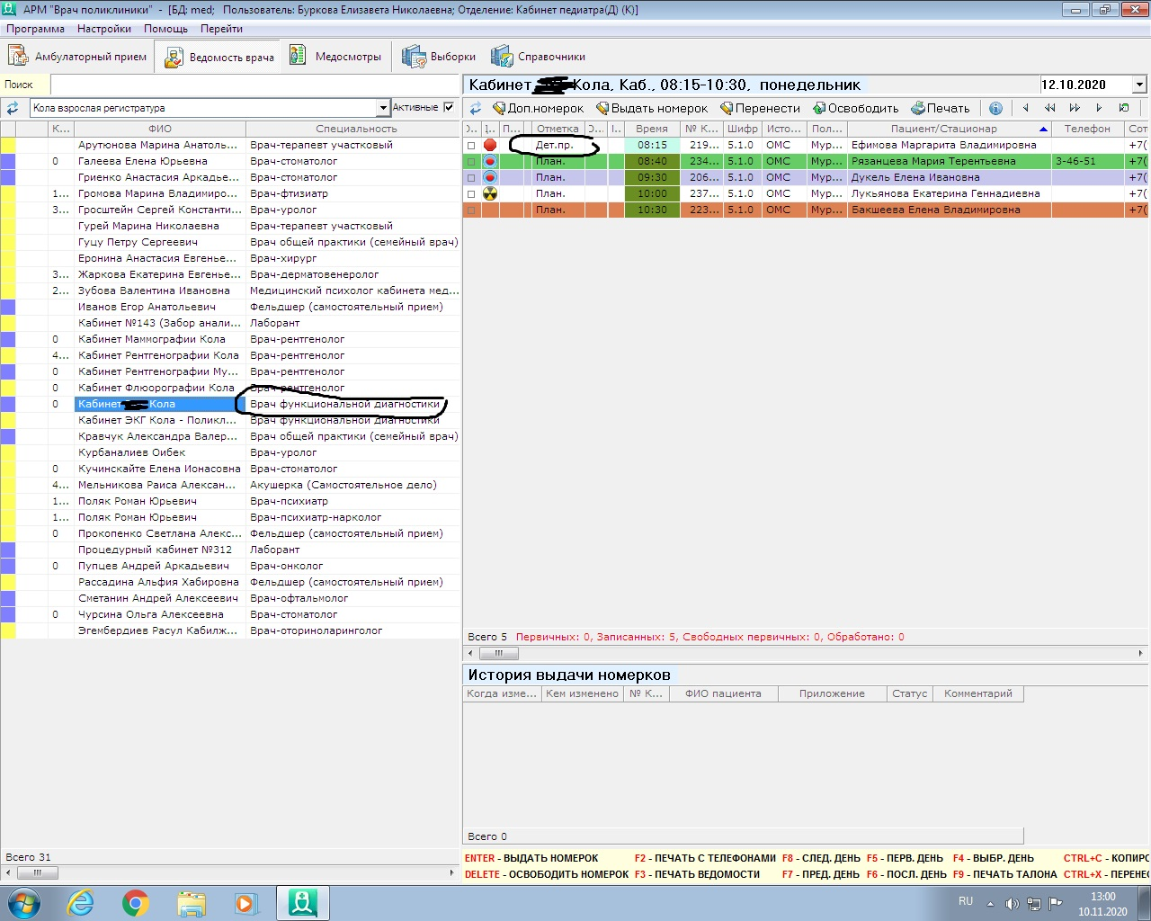
Фотоматериалы по проекту

Slide 32
Достигнутые результаты
Разработаны и утверждены:
Стандарт рабочего места медицинской сестры кабинета функциональной диагностики
Стандартная операционная карта «Техника снятия электрокардиограммы
Разработана схема аудита
Разработан шаблон описания электрокардиограммы

Slide 33
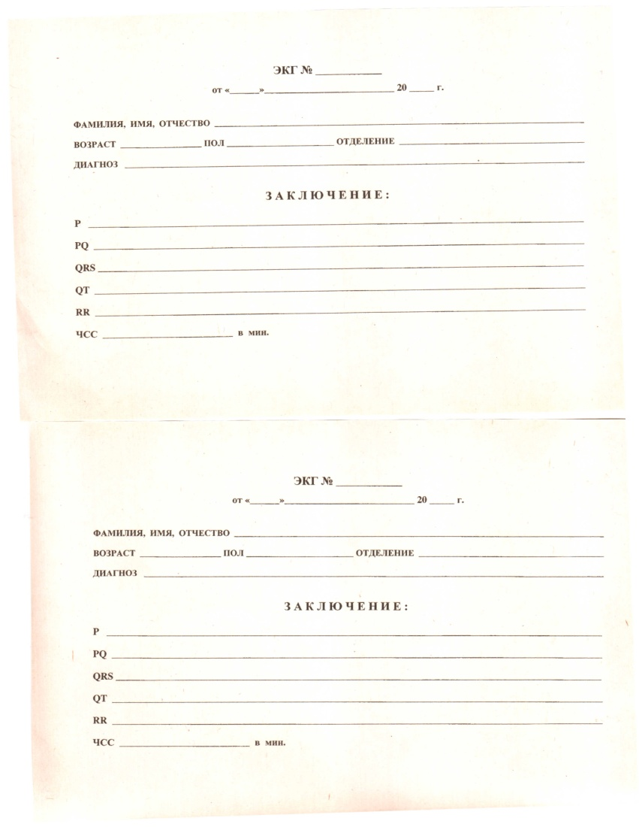
Достигнутые результаты

Slide 34
Достигнутые результаты
 |  |  |  |  | Стандартная операционная карта (СОК) |  | СОК
 |  |  |  |  | Техника снятия электрокардиограммы
Поликлиника ГОБУЗ «Кольская ЦРБ | Отделение | Служба | Кабинет | Категория (инфицированный/ неинфицированный) | Состав смены | Наименование операции | дата | Лист/листов
 | детское |  | 116 |  | м/с | Техника снятия электрокардиограммы ЭК 3Т – 01 – «Р-Д»

Slide 35
№ шага | Рабочая пошаговая последовательность | Время, сек |  | Ключевые указания | Схема пошаговой рабочей последовательности
 |  | Общ. | ходьба
1 | Проверить исправность кабеля и шнура, вилку кабеля воткнуть в розетку электросети или включить вторичное питание | 10 |  | Кнопка работа /ожидание
2 | Проверить готовность электрокардиографа по надписям на дисплее | 5
3 | Идентифицировать пациента | 2
4 | Получить информированное согласие пациента на проведени процедуры | 3
5 | Произвести гигиеническую обработку рук | 130
6 | Предложить пациенту раздеться до пояса, оголить голени | 10
7 | Постелить одноразовую пеленку на кушетку | 5
8 | Предложить пациенту прилечь на кушетку, лежа на спине, с вытянутыми вдоль туловища руками | 15
9 | Обезжирить кожные покровы в месте прикрепления электродов кожным антисептиком | 15
10 | Правильно расположить электроды на тыльных поверхностях конечностей, грудные электроды | 60
11 | Осуществить запись ЭКГ при спокойном дыхании синхронно в стандартных отведениях (I, II, III), отведениях от конечностей (aVR, aVL, aVF) и грудных отведениях. Затем при необходимости снять ЭКГ в дополнительных отведениях |  |  | Кнопка старт/стоп
12 | Завершить регистрацию ЭКГ | 2 |  | кнопка старт/стоп
13 | Снять с пациента электроды. Предложить пациенту одеться | 25
14 | На ЭКГ – ленте записать ФИО пациента, дату рождения, дату и время исследования | 20
15 | Сравнить ЭКГ с серией предыдущих ЭКГ, при необходимости направить к врачу | 30

